Slide 1

تذكر أن الله يضعُك في المكان الذي يليق بقُدراتك، وبذاتك، وشخصيتك، وأنك لن تصنع المجد بالتمني، وأن أهدافُك هي مُنقِذتُك في ظِلال اليأس، وأنك قادرٌ على الوصول مادُمت تسعى، وأن نجاحك في يدك بعد توفيق الله عز وجل.

Slide 2


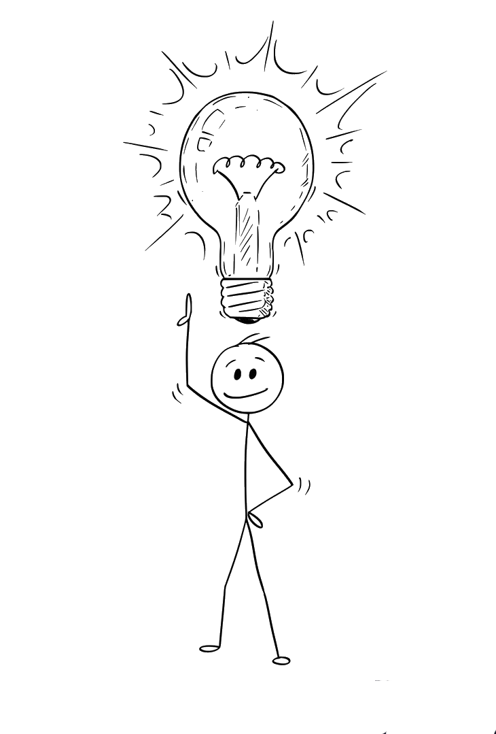

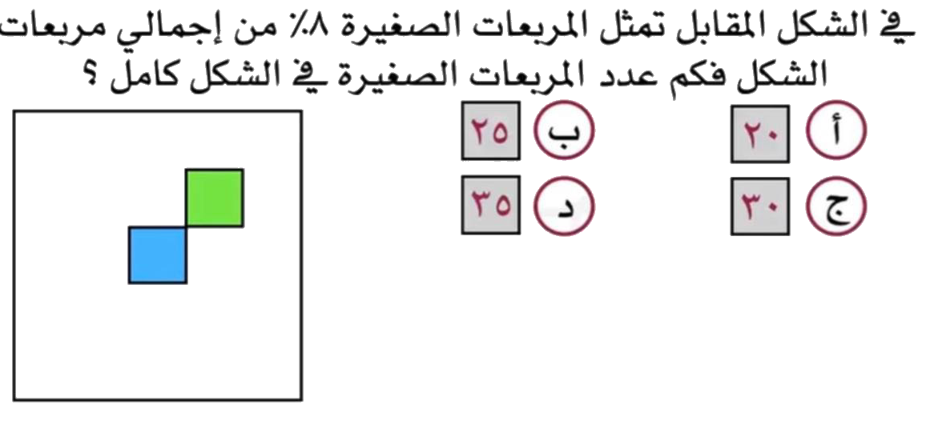
قدرات

Slide 3
الدوال المثلثية في المثلثات القائمة الزاوية

Slide 4


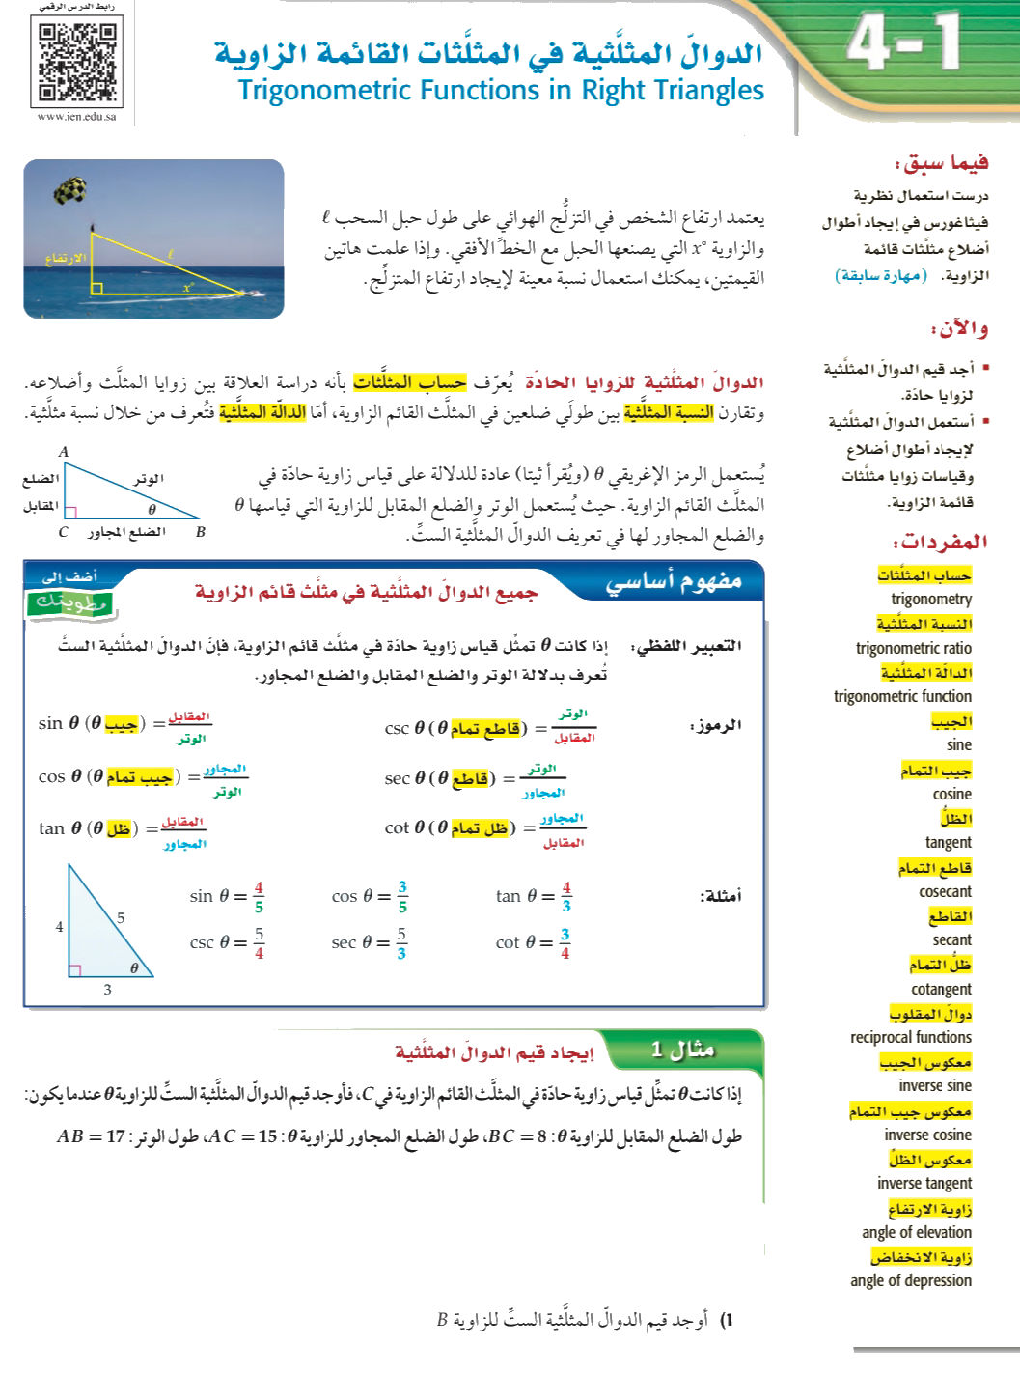
أهداف الدرس

Slide 5
مفردات
الدرس

Slide 6
لماذا

Slide 7


Slide 8


تحقق من فهمك

Slide 9

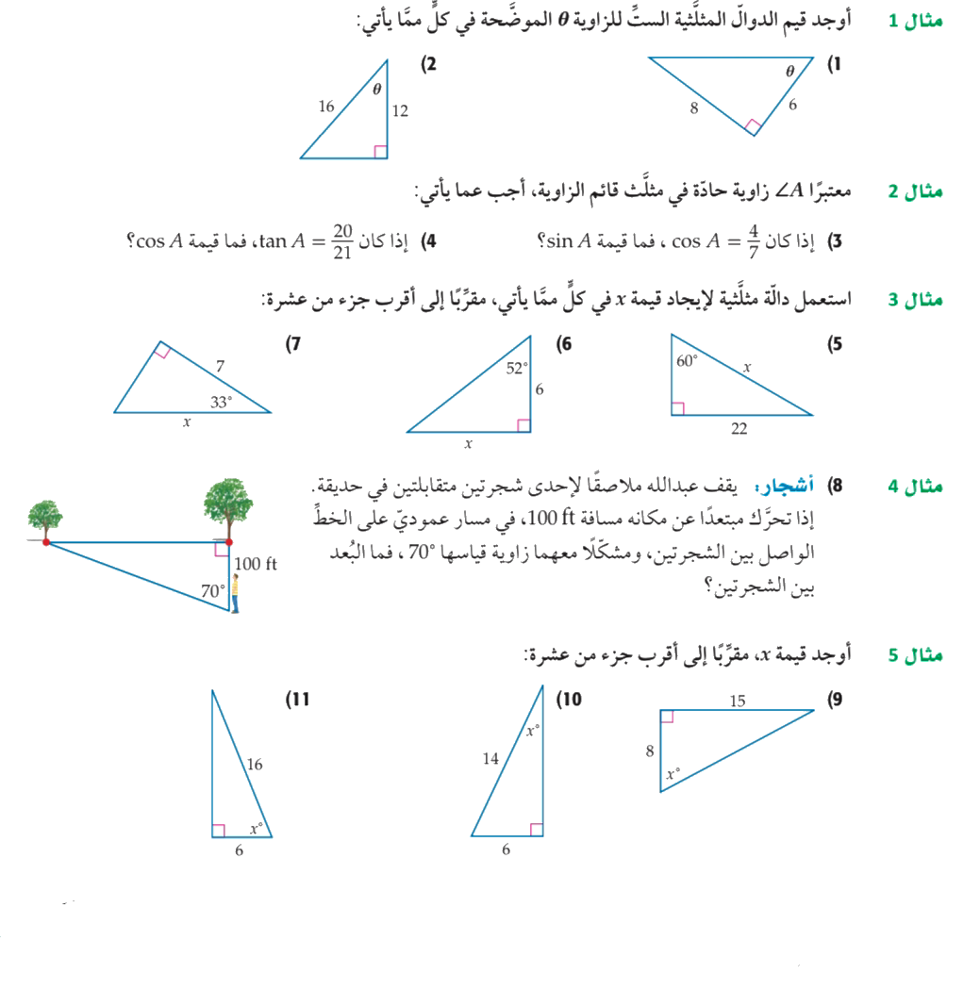
تأكد

Slide 10
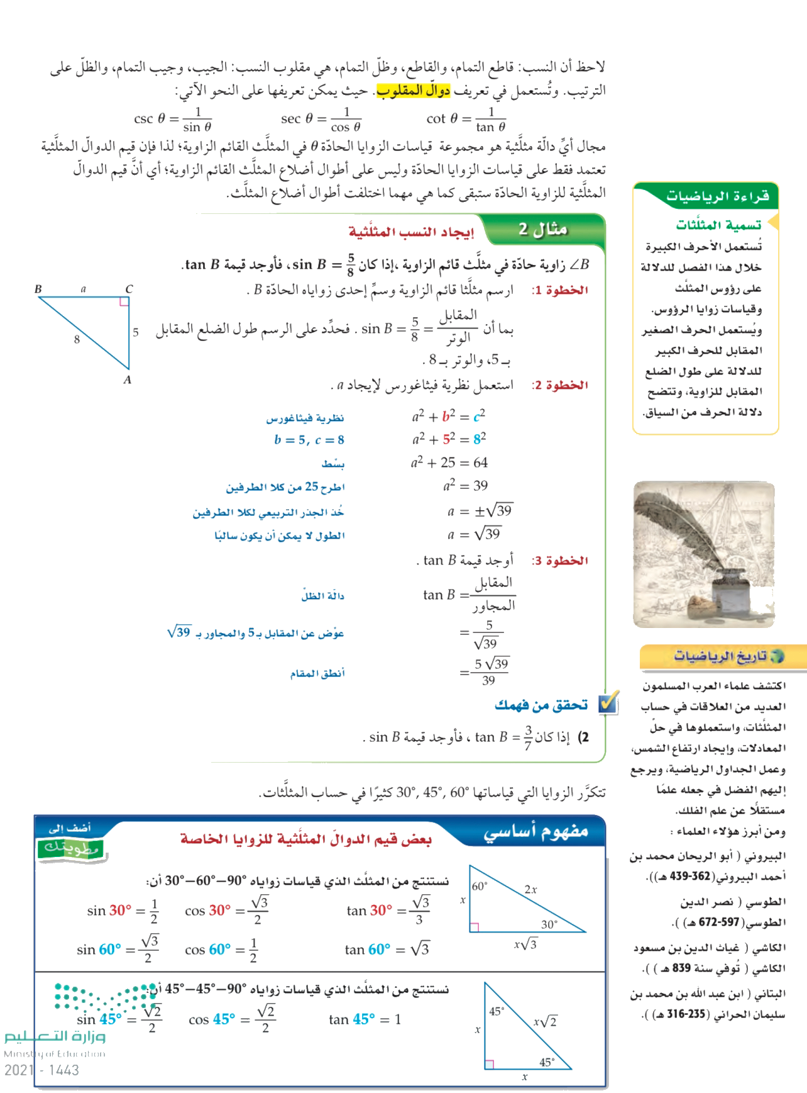

Slide 11

تحقق من فهمك

Slide 12

تأكد

Slide 14
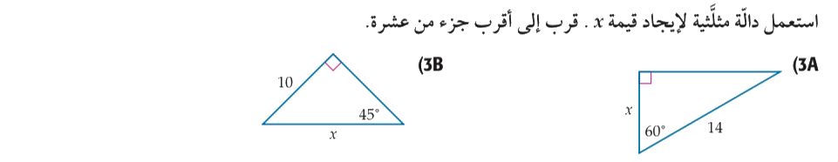
تحقق من فهمك

Slide 15

تأكد

Slide 16
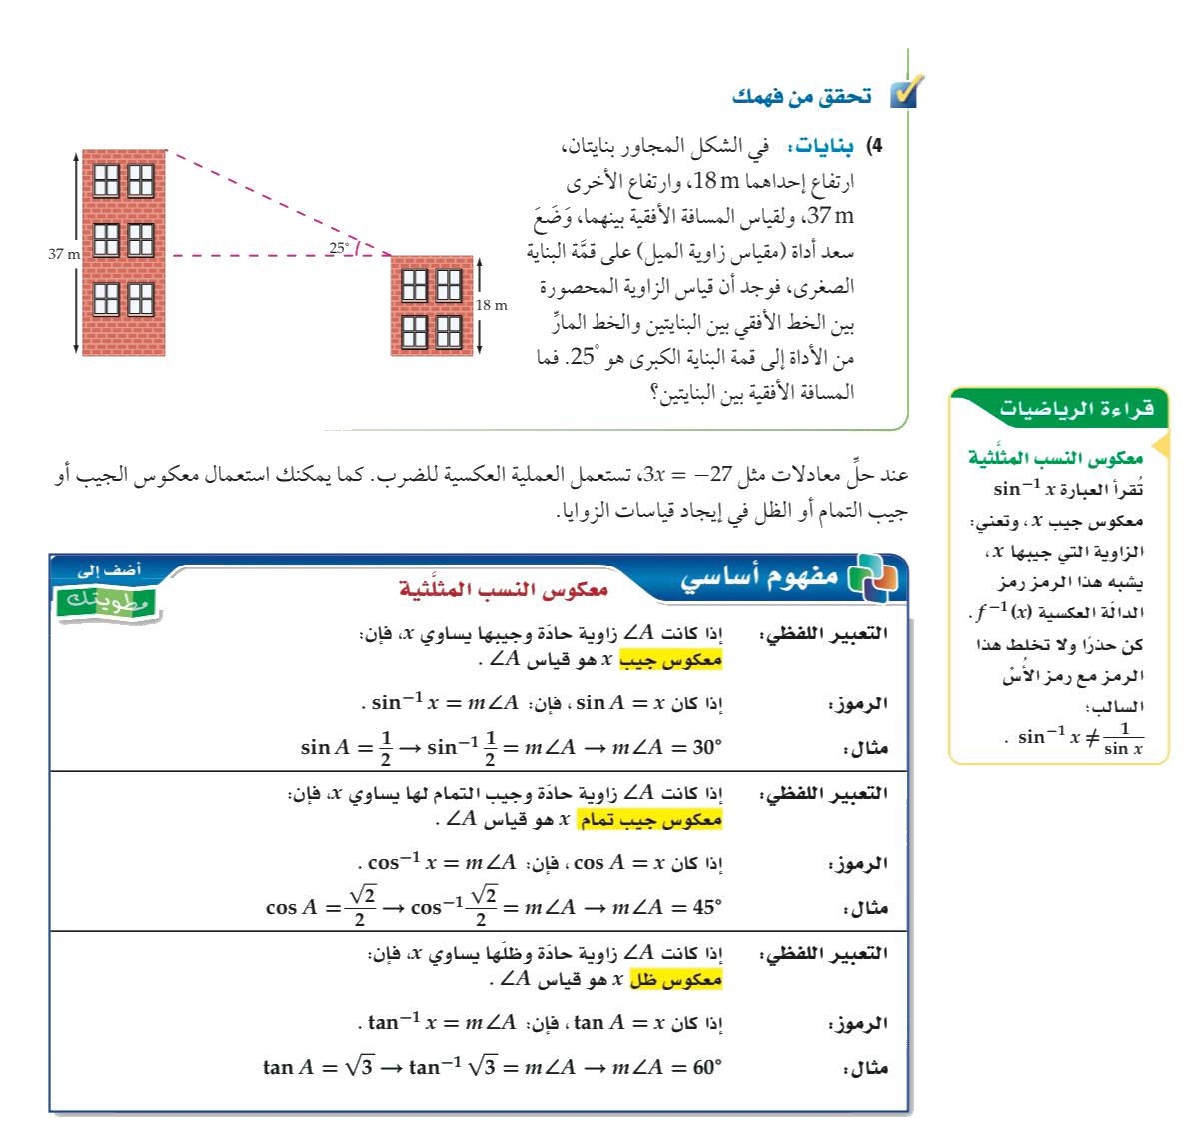

Slide 17
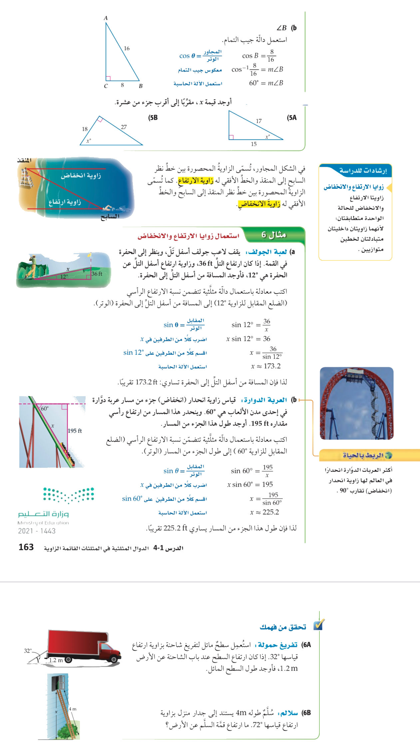
تحقق من فهمك

Slide 18

تأكد

Slide 20
تحقق من فهمك

Slide 21

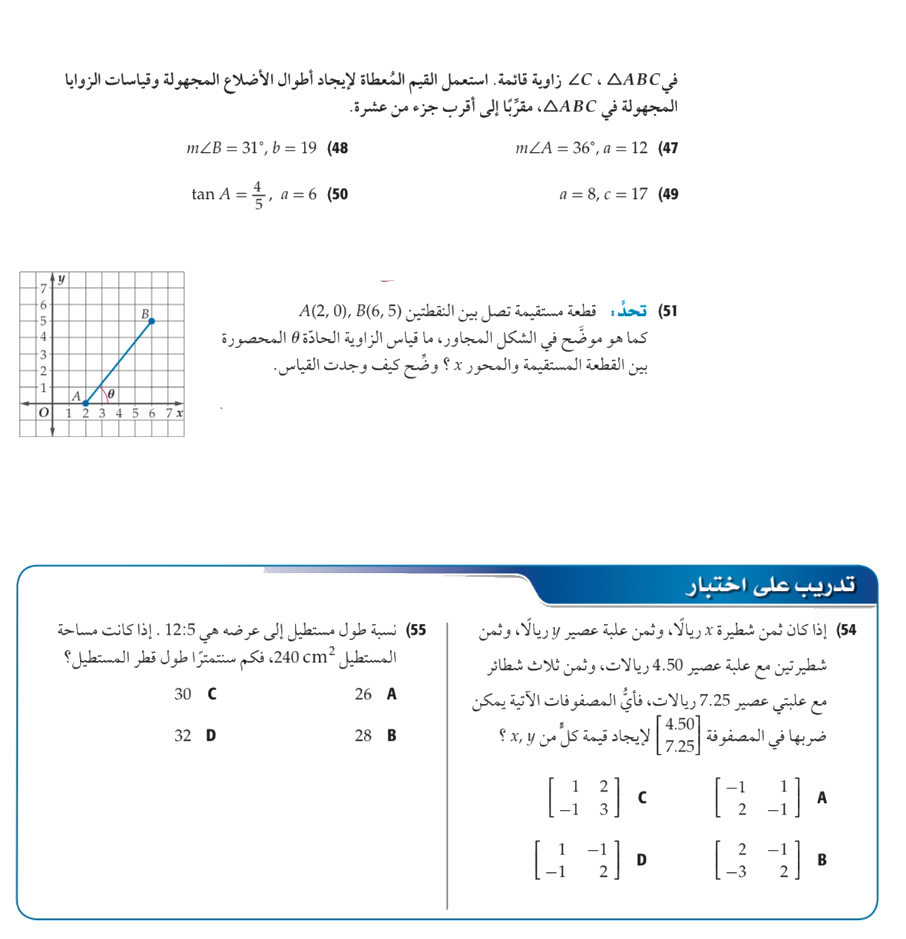
مهارات
التفكير العليا

Slide 22
تحصيلي

Slide 23

الواجب

